Slide 1

2024년 정기 총회
개최일시 : 2024년 02월 23일 20시

Slide 2
목 차
2023년 총 결산 정리 ∙ ∙ ∙ ∙ ∙ ∙ ∙ 3p
2023년 지출 세부내역 ∙ ∙ ∙ ∙ ∙ ∙ ∙ 4p
2024년 예산안 ∙ ∙ ∙ ∙ ∙ ∙ 14p
2024년 예산 세부내역 ∙ ∙ ∙ ∙ ∙ ∙ 15p
2023년 쉼터 입퇴소 내용 ∙ ∙ ∙ ∙ ∙ ∙ ∙ 16p
2023년 구조 및 외부 활동 내역 ∙ ∙ ∙ ∙ ∙ ∙ 18p
2023년 수술 및 사상충 치료 ∙ ∙ ∙ ∙ ∙ ∙ 19p
2023년 기타 활동 내역 ∙ ∙ ∙ ∙ ∙ ∙ 20p

Slide 3
2023년 총 결산 정리

Slide 4
2023년 지출 세부내역

Slide 5
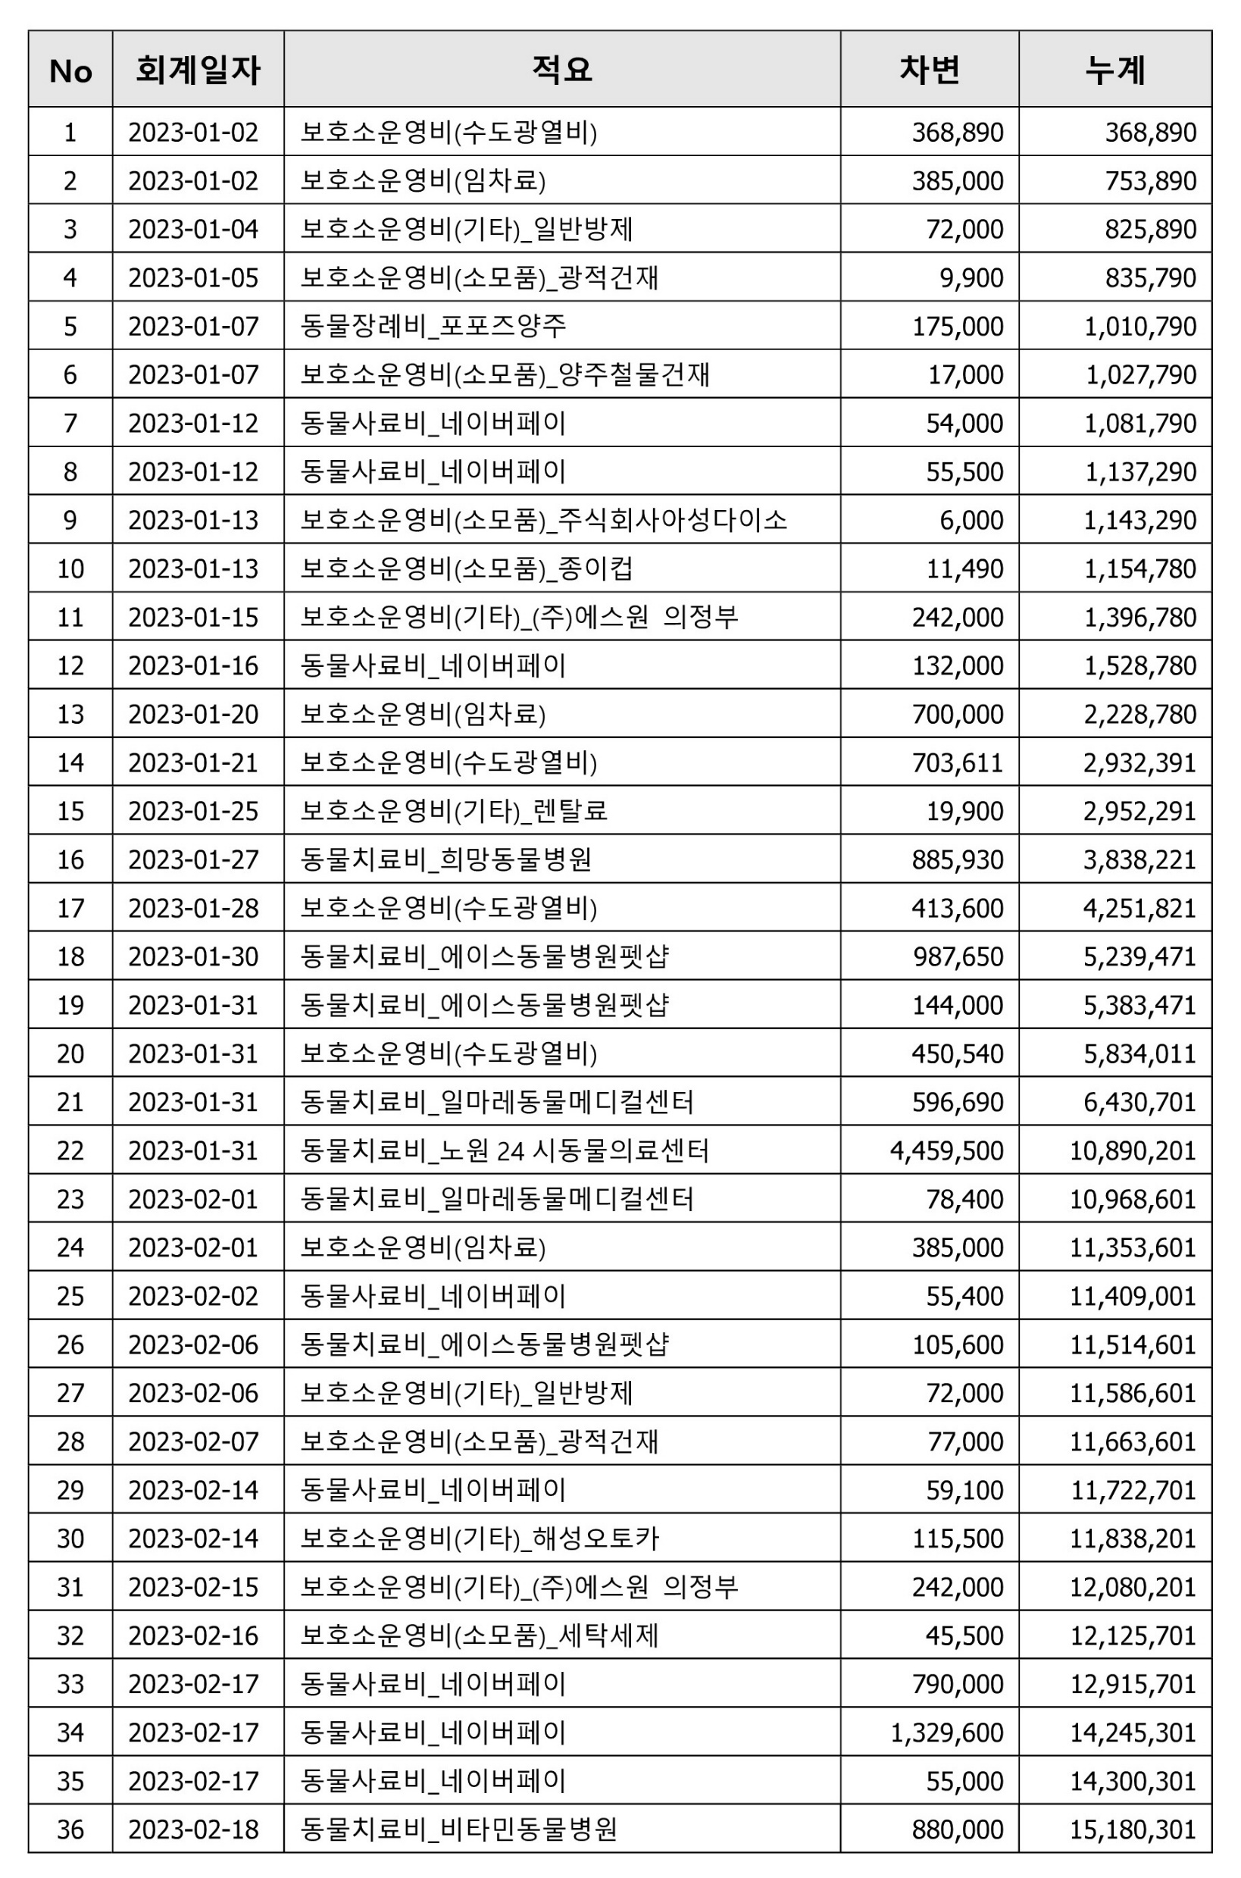

Slide 6
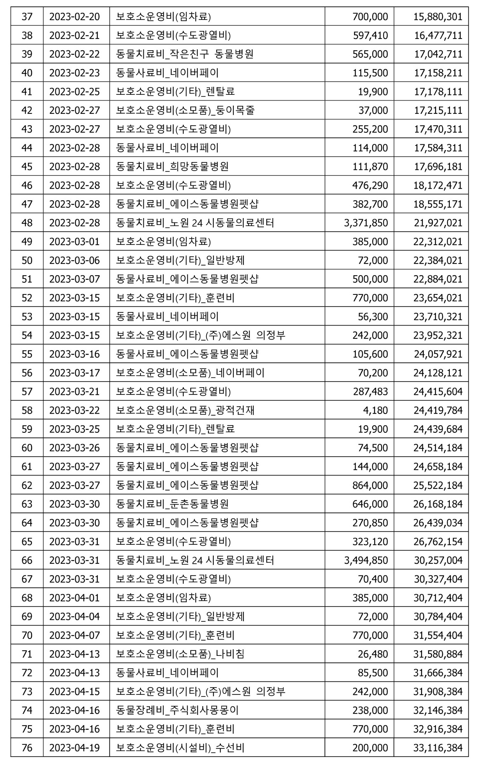

Slide 7
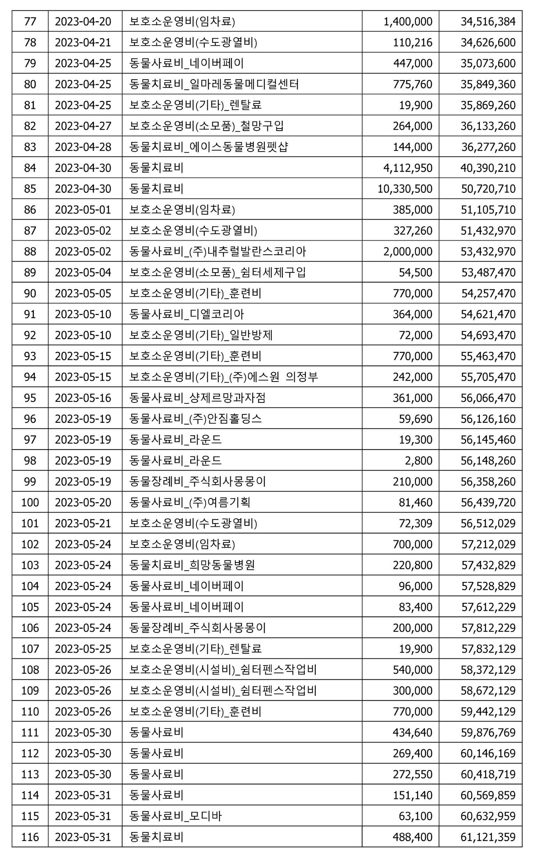

Slide 8
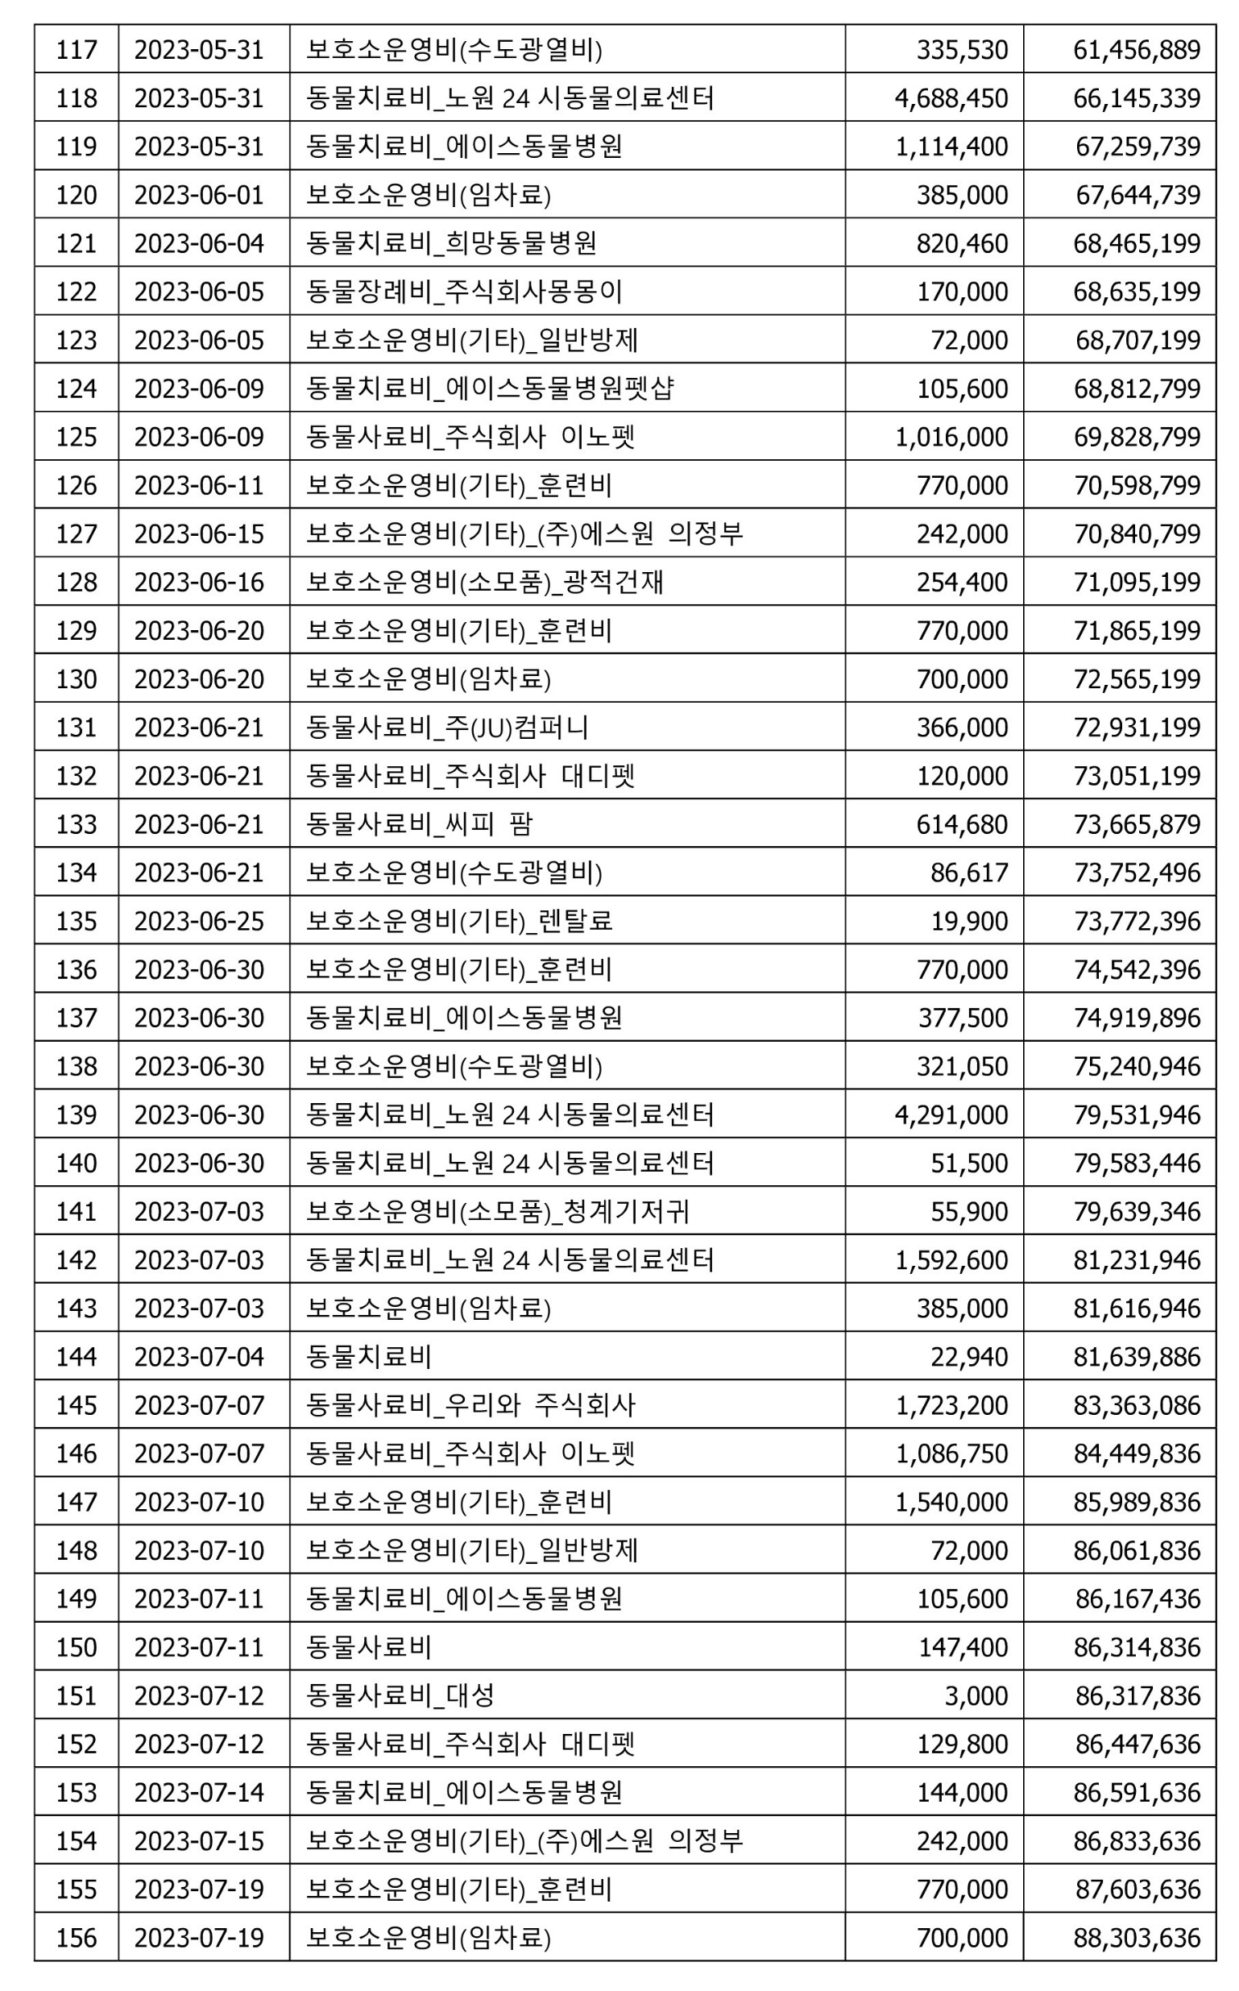

Slide 9
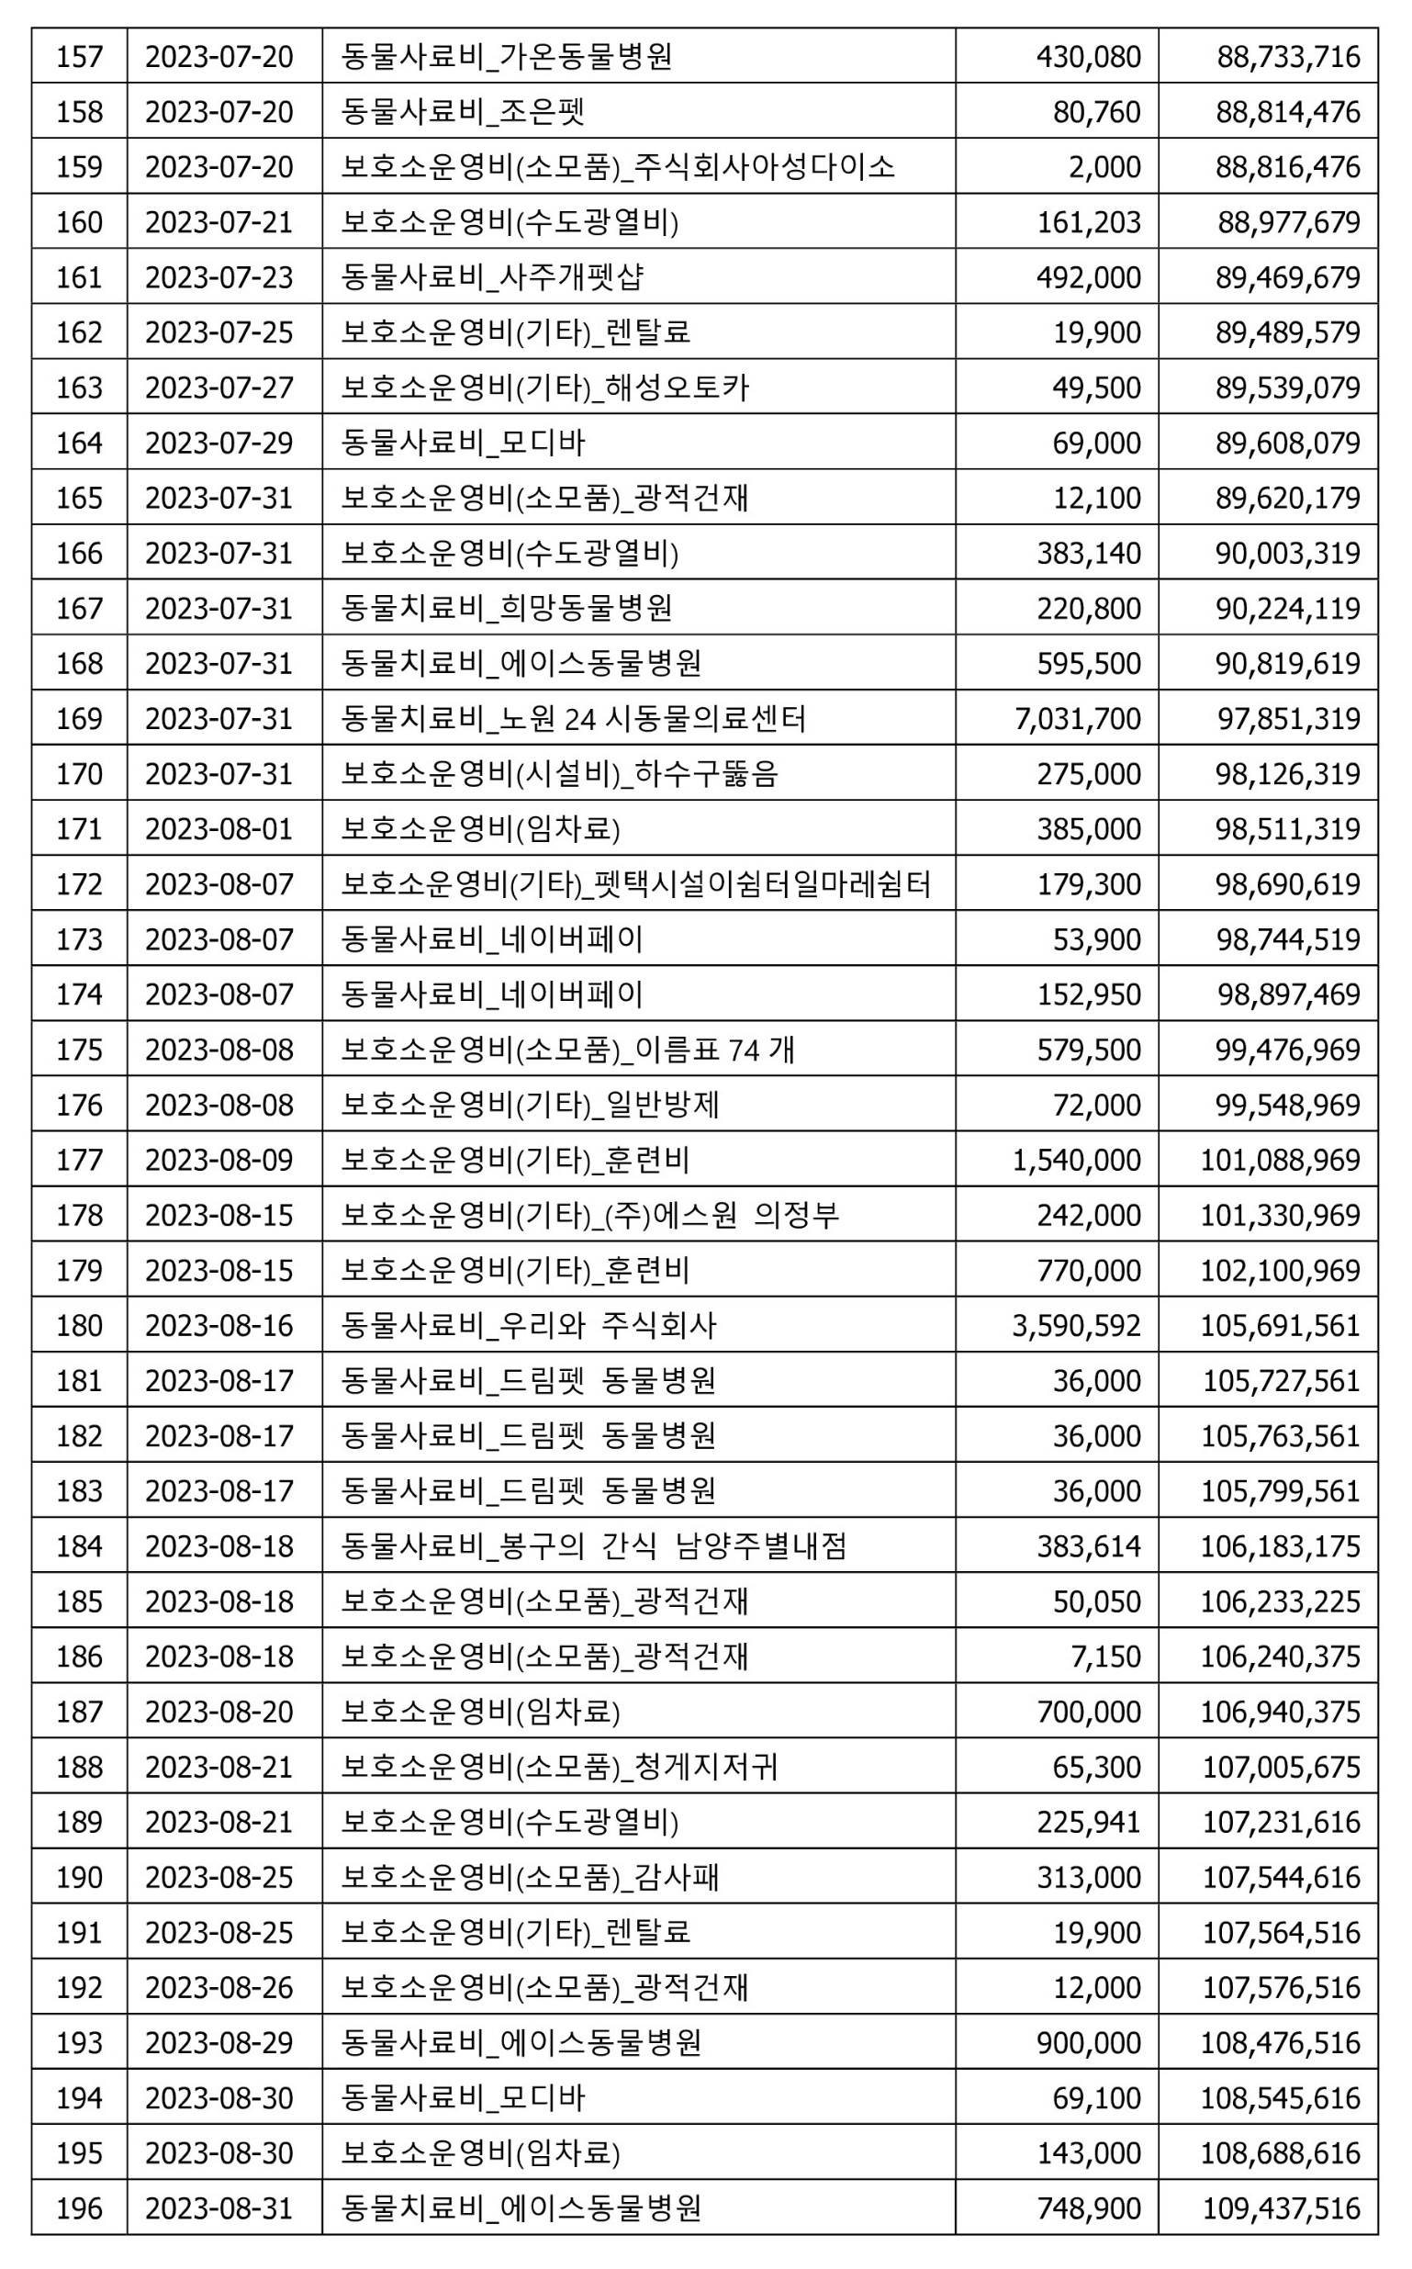

Slide 10
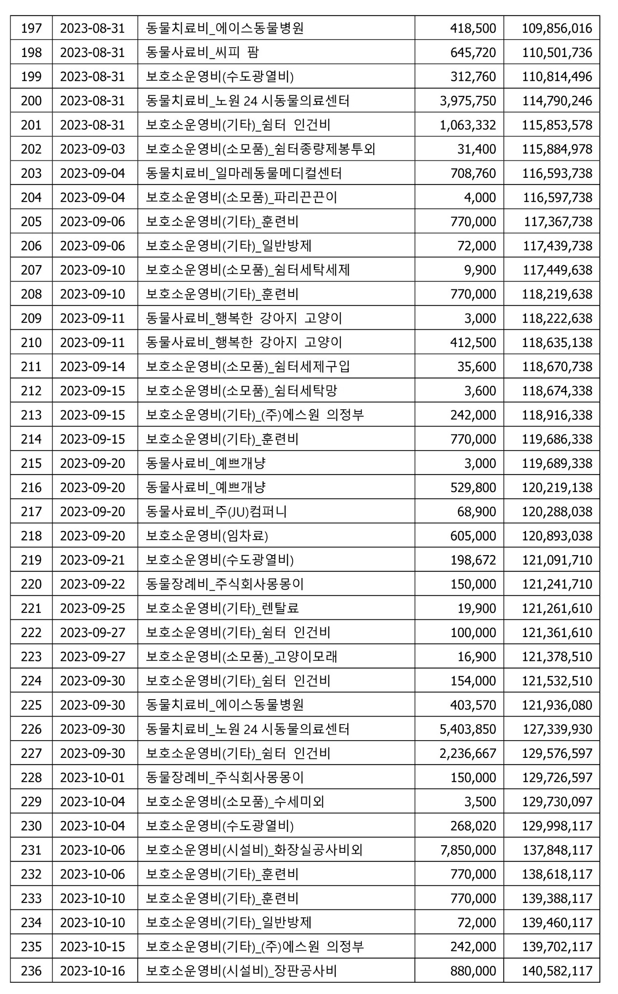

Slide 11
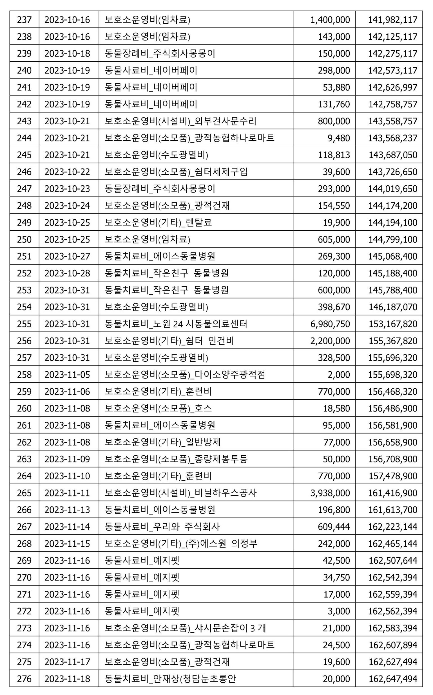

Slide 12
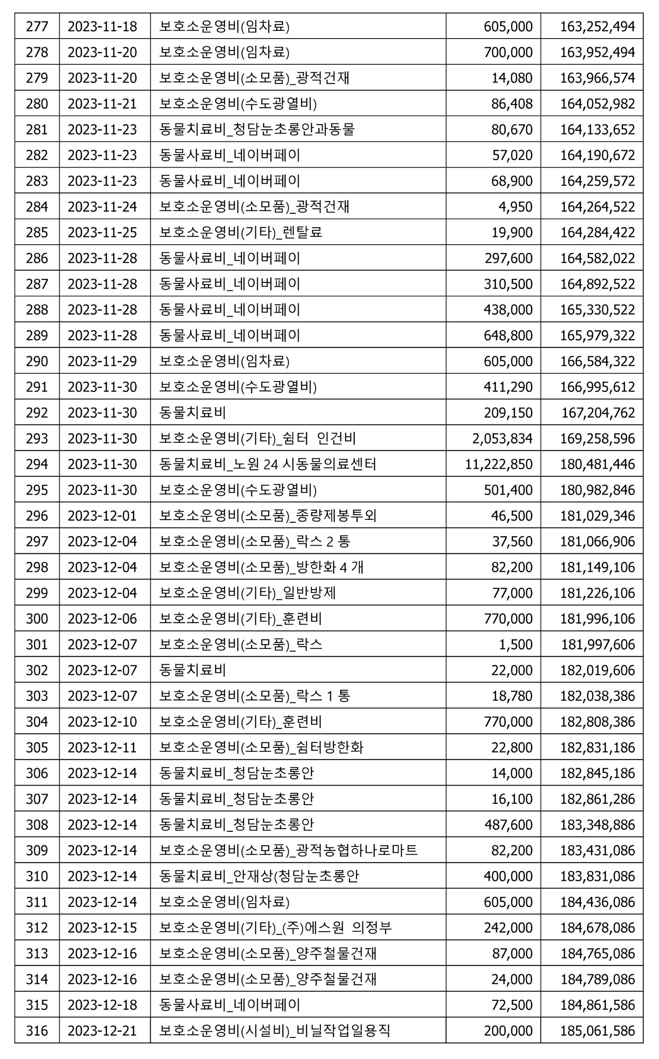

Slide 13
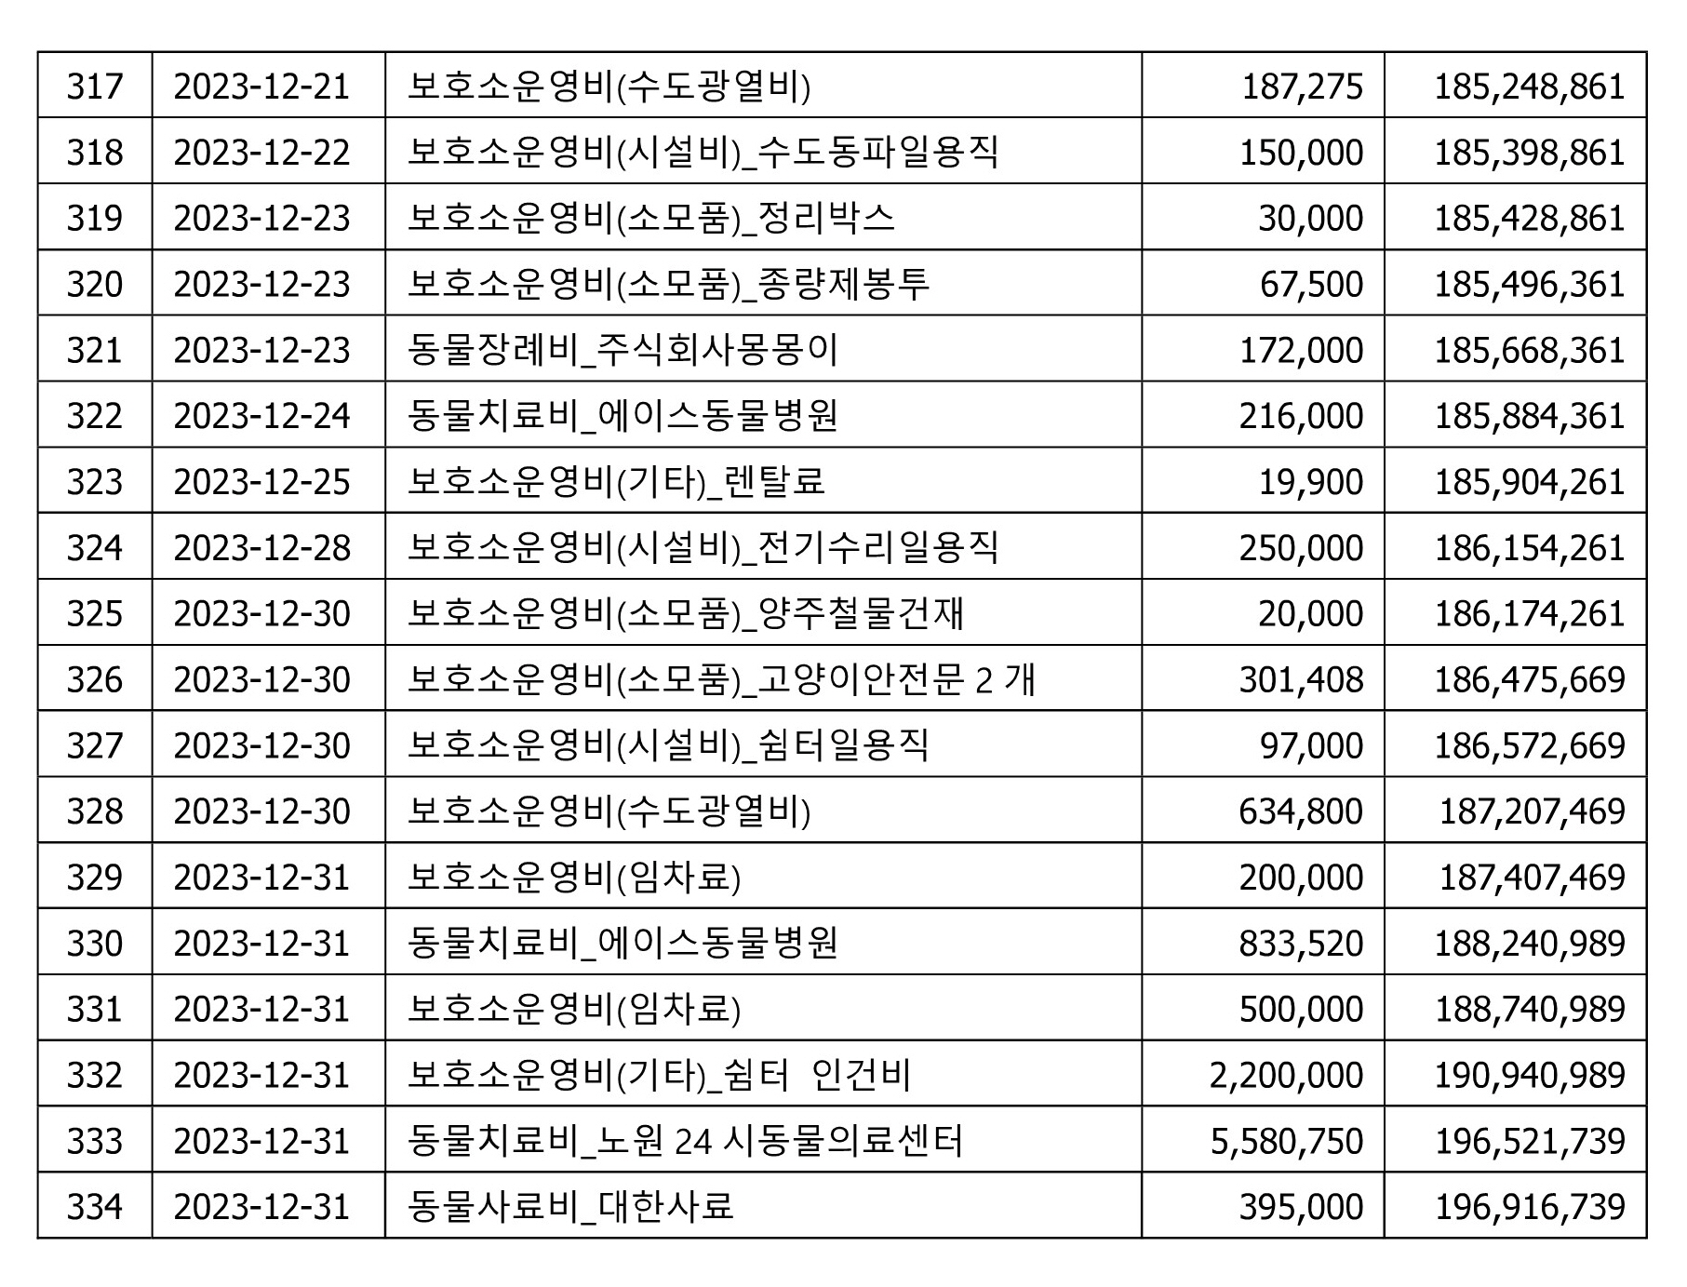

Slide 14
2024년 예산안

Slide 15
2024년 예산 세부내역

Slide 16
2023년 쉼터 입퇴소 내용
입소 : 9마리, 입양: 6마리, 임보 : 1마리, 사망 : 12마리, 훈련소: 2마리, 기타: 1마리

Slide 17
2023년 구조 및 외부 활동 내역
*공문 및 포스터 발송 23건

Slide 18
2023년 수술 및 사상충 치료
기타 통원 진료 및 약물 치료 제외

Slide 19
2023년 기타 활동 내역

